Slide 1
SỞ KẾ HOẠCH VÀ ĐẦU TƯ TỈNH ĐỒNG THÁP
TRUNG TÂM HỖ TRỢ DOANH NGHIỆP VÀ KHỞI NGHIỆP
CHÍNH SÁCH, CHƯƠNG TRÌNH HỖ TRỢ
LẬP NGHIỆP - KHỞI NGHIỆP
ĐỒNG THÁP – NGÀY 17/10/2024
MAI THANH NGHỊ - GIÁM ĐỐC TRUNG TÂM
0919 022 299  maithanhnghi@gmail.com
 DongThapBSSC.vn
 DongThapBSSC.vn
 DongThapBSSC.vn maithanhnghi@gmail.com 1

Slide 2
CHÍNH SÁCH HỖ TRỢ
CẤP TRUNG ƯƠNG
CẤP TỈNH
Quyết định số 844/QĐ-TTg ngày 18/5/2016 của Thủ tướng Chính phủ về việc phê duyệt Đề án “Hỗ trợ hệ sinh thái khởi nghiệp đổi mới sáng tạo đến năm 2025”; Quyết định số 188/QĐ-TTg ngày 09/02/2021 của Thủ tướng Chính phủ về việc sửa đổi, bổ sung một số điều của Quyết định số 844/QĐ-TTg
Quyết định số 939/QĐ-TTg ngày 30/06/2017 của Thủ tướng Chính phủ về việc Phê duyệt Đề án "Hỗ trợ phụ nữ khởi nghiệp giai đoạn 2017 - 2025"
Quyết định số 1665/QĐ-TTg ngày 30/10/2017 của Thủ tướng chính phủ về việc phê duyệt Đề án “Hỗ trợ học sinh, sinh viên khởi nghiệp đến năm 2025”
Luật Hỗ trợ doanh nghiệp nhỏ và vừa; Nghị định số 80/2021/NĐ-CP ngày 26/8/2021 quy định chi tiết và hướng dẫn thi hành một số điều của luật Hỗ trợ DNNVV
Nghị quyết số 02/NQ-TU ngày 30/9/2021 của Ban chấp hành Đảng bộ Tỉnh khóa XI về phát triển doanh nghiệp và thúc đẩy khởi nghiệp trên địa bàn tỉnh Đồng Tháp giai đoạn 2021-2025
Kế hoạch số 31/KH-UBND ngày 27/01/2022 của UBND Tỉnh về việc Phát triển doanh nghiệp và thúc đẩy khởi nghiệp trên địa bàn tỉnh Đồng Tháp giai đoạn 2021 – 2025
Kế hoạch số 275/KH-UBND ngày 20/11/2020 của UBND Tỉnh về việc Hỗ trợ khởi nghiệp đổi mới sáng tạo tỉnh Đồng Tháp giai đoạn 2021 – 2025
Các chính sách hỗ trợ khác: Xúc tiến thương mại; Khuyến công; Tái cơ cấu nông nghiệp & Chương trình OCOP; Hỗ trợ về du lịch; Khuyến khích doanh nghiệp đầu tư và hoạt động khoa học công nghệ; Hỗ trợ doanh nghiệp nhỏ và vừa; Bảo lãnh tín dụng doanh nghiệp nhỏ và vừa và Hỗ trợ khởi nghiệp tỉnh Đồng Tháp; Phát triển kinh tế số, xã hội số,...
maithanhnghi@gmail.com

Slide 3
NGHỊ QUYẾT 02-NQ/TU - BCH ĐẢNG BỘ TỈNH KHOÁ XI VỀ PHÁT TRIỂN DOANH NGHIỆP VÀ THÚC ĐẨY
KHỞI NGHIỆP - GIAI ĐOẠN 2021-2025
Phát triển doanh nghiệp và thúc đẩy khởi nghiệp là một trong năm đột phá chiến lược phát triển trong giai đoạn 2021 - 2025; xác định doanh nghiệp là một trong những động lực quan trọng trong phát triển KT-XH của Tỉnh.
Ưu tiên, tạo điều kiện phát triển doanh nghiệp có hàm lượng khoa học, công nghệ cao, sử dụng công nghệ hiện đại, thân thiện với môi trường phù hợp với địa phương.
Tiếp tục lan toả tinh thần khởi nghiệp trong cộng đồng dân cư, trong đó, chú trọng đến lực lượng tiềm năng: Sinh viên, lao động hoàn thành chương trình đi làm việc ở nước ngoài, hộ kinh doanh.
Nhanh chóng hoàn thiện HSTKN của Tỉnh, khai thác tối đa các tiềm năng, lợi thế, giá trị bản địa.
Xem khởi nghiệp đổi mới sáng tạo là khâu đột phá, trọng tâm trong hoạt động khởi nghiệp của Tỉnh.
maithanhnghi@gmail.com

Slide 4
KẾ HOẠCH SỐ 31/KH-UBND - 27/01/2022 – UBND TỈNH PHÁT TRIỂN DOANH NGHIỆP VÀ THÚC ĐẨY KHỞI NGHIỆP GIAI ĐOẠN 2021-2025
1. Quán triệt và nâng cao nhận thức của lãnh đạo các cấp, các ngành về vị trí, vai trò của doanh nghiệp đối với sự phát triển kinh tế xã hội của tỉnh
2. Thúc đẩy các thành phần kinh tế đầu tư tạo nền tảng phát triển lực lượng doanh nghiệp
3. Tạo lập môi trường đầu tư, kinh doanh thuận lợi cho phát triển doanh nghiệp và thúc đẩy khởi nghiệp
4. Hỗ trợ doanh nghiệp xúc tiến thương mại, hiện đại hóa công nghệ
5. Nâng cao hiệu lực, hiệu quả quản lý nhà nước
6. Tiếp tục xây dựng, hoàn thiện hệ sinh thái khởi nghiệp, khuyến khích, hỗ trợ các doanh nghiệp, cộng đồng khởi nghiệp tham gia có hiệu quả vào Chương trình mỗi xã một sản phẩm (OCOP)
7. Nâng cao vai trò của Uỷ ban Mặt trận Tổ quốc Việt Nam, các tổ chức chính trị - xã hội, các tổ chức xã hội - nghề nghiệp các cấp trong phát triển doanh nghiệp và hỗ trợ khởi nghiệp
8. Phát huy vai trò, tính chủ động, sáng tạo của doanh nghiệp, doanh nhân
maithanhnghi@gmail.com

Slide 5
CÁC HOẠT ĐỘNG HỖ TRỢ DOANH NGHIỆP VÀ KHỞI NGHIỆP
1. Phát triển phong trào khởi nghiệp
2. Xây dựng hệ sinh thái khởi nghiệp và đổi mới sáng tạo
3. Phát triển doanh nghiệp khởi nghiệp
3.1. Hỗ trợ hướng dẫn thủ tục thành lập doanh nghiệp
3.2. Hỗ trợ tiếp cận nguồn vốn hỗ trợ khởi nghiệp
3.3. Hỗ trợ doanh nghiệp phát triển sản phẩm; ứng dụng công nghệ, xúc tiến thương mại, mở rộng thị trường
3.4. Cập nhật thông tin tình hình sản xuất kinh doanh của doanh nghiệp, dự án khởi nghiệp
1.1. Công tác truyền thông, khuyến khích tinh thần khởi nghiệp
1.2. Các hoạt động truyền cảm hứng và thúc đẩy hoạt động khởi nghiệp
2.1. Kết nối cộng đồng khởi nghiệp; nâng cao vai trò của các tổ chức tác động khởi nghiệp
2.2. Đào tạo, bồi dưỡng, nâng cao năng lực quản trị, phát triển sản phẩm; ươm tạo cho các dự án, doanh nghiệp khởi nghiệp tiềm năng
2.3. Kết nối và nâng cao năng lực cho cán bộ, tổ chức hỗ trợ khởi nghiệp, đội ngũ cố vấn (mentor)
2.4. Phát triển cơ sở hạ tầng phục vụ hoạt động khởi nghiệp
2.5. Tổ chức các sự kiện hỗ trợ khởi nghiệp
maithanhnghi@gmail.com

Slide 6
CHÍNH SÁCH HỖ TRỢ
DOANH NGHIỆP VÀ KHỞI NGHIỆP
KHUYẾN CÔNG
XÚC TIẾN THƯƠNG MẠI
DNNVV
DOANH NGHIỆP & KHỞI NGHIỆP
NGUỒN VỐN
KHOA HỌC VÀ CÔNG NGHỆ
DU LỊCH
maithanhnghi@gmail.com

Slide 7
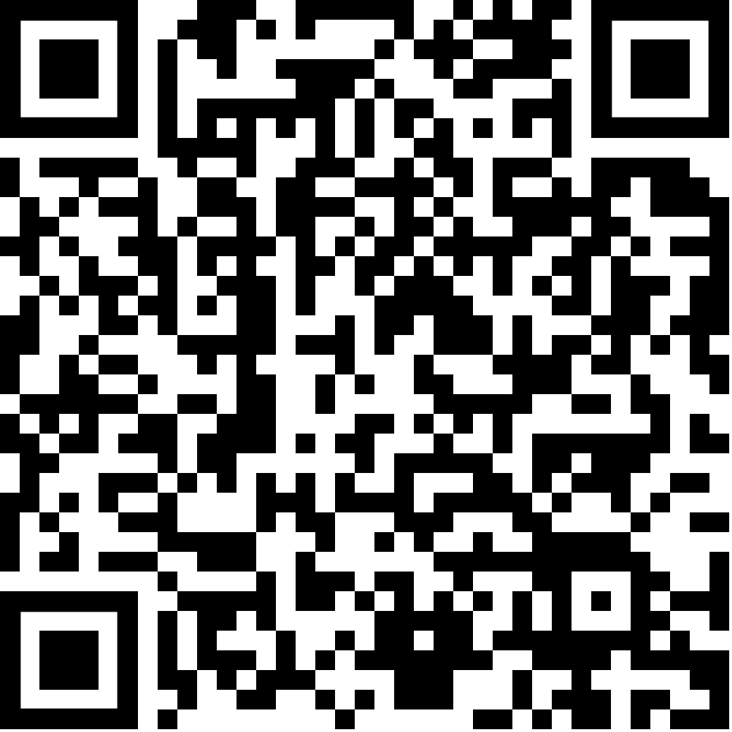
CHÍNH SÁCH HỖ TRỢ KHUYẾN CÔNG
(Nghị quyết số 08/2024/QĐ-UBND ngày 01/7/2021 của HĐND Tỉnh)
Hỗ trợ xây dựng mô hình trình diễn kỹ thuật
Hỗ trợ xây dựng mô hình thí điểm về áp dụng sản xuất sạch hơn trong công nghiệp cho các cơ sở sản xuất công nghiệp
Hỗ trợ ứng dụng máy móc thiết bị tiên tiến, chuyển giao công nghệ, tiến bộ khoa học kỹ thuật vào sản xuất công nghiệp - tiểu thủ công nghiệp
Hỗ trợ xây dựng và đăng ký nhãn hiệu đối với các sản phẩm công nghiệp nông thôn
Hỗ trợ thuê tư vấn, trợ giúp các cơ sở công nghiệp nông thôn
Hỗ trợ lãi suất vốn vay cho các cơ sở công nghiệp nông thôn gây ô nhiễm môi trường di dời vào các khu, cụm công nghiệp
Hỗ trợ sửa chữa, nâng cấp hệ thống xử lý ô nhiễm môi trường tại cơ sở công nghiệp nông thôn
Hỗ trợ sửa chữa, nâng cấp hệ thống xử lý ô nhiễm môi trường tại các cụm công nghiệp
Tổ chức các lớp bồi dưỡng, tập huấn, đào tạo;...
Đầu mối liên hệ:
Sở Công Thương
Số điện thoại: 02773. 851.646
Trung Tâm Khuyến Công và Tư vấn phát triển công nghiệp Đồng Tháp
Số điện thoại: 0277 3877 699
maithanhnghi@gmail.com

Slide 8
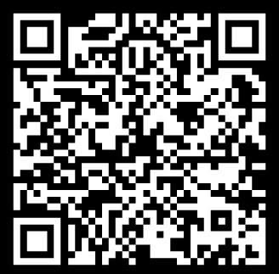
CHÍNH SÁCH HỖ TRỢ XÚC TIẾN THƯƠNG MẠI
(quyết định số 09/2021/QĐ-UBND của UBND Tỉnh)
Tham gia hội chợ, triển lãm
Thực hiện khảo sát, nghiên cứu thị trường
Tổ chức các phiên chợ hàng Việt về nông thôn; hàng Việt về các khu, cụm công nghiệp, khu kinh tế cửa khẩu; khu dân cư trong tỉnh Đồng Tháp
Tham gia các Chương trình kết nối giao thương, kết nối cung cầu trong nước do Trung tâm Xúc tiến Thương mại, Du lịch và Đầu tư chủ trì
Hỗ trợ cho các doanh nghiệp trong tỉnh đưa sản phẩm vào trưng bày, giới thiệu, quảng bá tại các Trung tâm giới thiệu nông sản, đặc sản, du lịch của tỉnh Đồng Tháp tại các tỉnh, thành trong nước.
Đầu mối liên hệ:
Trung tâm Xúc tiến Thương mại, Du lịch và Đầu tư Đồng Tháp.
Số điện thoại: 02773.853.382.
maithanhnghi@gmail.com

Slide 9
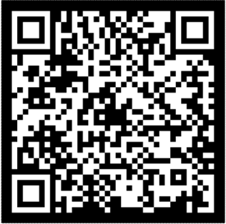
CHÍNH SÁCH KHUYẾN KHÍCH
CÁC TỔ CHỨC KINH TẾ ĐẦU TƯ VÀO HOẠT ĐỘNG KHOA HỌC VÀ CÔNG NGHỆ
Nghị quyết số 44/2021/NQ-HĐND của HĐND Tỉnh
Hỗ trợ hoạt động phát triển sở hữu trí tuệ
Chi phí thiết kế nhãn hiệu, kiểu dáng công nghiệp (việc hỗ trợ căn cứ vào khả năng đăng ký xác lập quyền thông qua kết quả tra cứu chuyên sâu tại Cục Sở hữu trí tuệ).
Chi phí đăng ký xác lập quyền sở hữu công nghiệp trong và ngoài nước, bao gồm: sáng chế/giải pháp hữu ích, nhãn hiệu thông thường, nhãn hiệu tập thể, kiểu dáng công nghiệp, mạch tích hợp bán dẫn.
Hỗ trợ hoạt động đổi mới, chuyển giao công nghệ
Chi phí chuyển giao công nghệ đối với các hợp đồng chuyển giao công nghệ có đăng ký chuyển giao được Sở Khoa học và Công nghệ tỉnh Đồng Tháp xác nhận, bao gồm: Chuyển giao công nghệ không kèm máy móc, thiết bị; Chuyển giao công nghệ có kèm máy móc, thiết bị.
Hỗ trợ các hoạt động về tiêu chuẩn, đo lường, chất lượng;...
Đầu mối liên hệ:
Sở Khoa học và Công nghệ
Số điện thoại: 02773.851.543
Chi phí tham gia và đạt Giải vàng Giải thưởng Chất lượng Quốc gia.
Chi phí tham gia và đạt Giải thưởng Châu Á - Thái Bình Dương.
Chi phí xây dựng và áp dụng hệ thống truy xuất nguồn gốc; Chi phí xây dựng và áp dụng (bao gồm chi phí tư vấn và chứng nhận lần đầu) các hệ thống quản lý tiên tiến: ISO 9001, ISO 14000, GMP, HACCP, ISO/TCVN 17025, SQF, GlobalGAP, LocalGAP, VietGAP, ASC, BAP, HALAL, BRC; tiêu chuẩn QG về nông nghiệp hữu cơ,...
Chi phí xây dựng và áp dụng các công cụ cải tiến năng suất, chất lượng như: 5S, Kaizen (Cải tiến), Lean (tinh gọn), Six Sigma (Sáu sigma), TPM (Bảo trì năng suất tổng thể), KPIs (Hệ thống đo lường và đánh giá hiệu quả công việc), MFCA (Hạch toán chi phí dòng nguyên liệu), BSC (Hệ thống bảng điểm cân bằng)
Chi phí tham gia hội chợ, triển lãm thuộc lĩnh vực khoa học và công nghệ (hội chợ kết nối cung - cầu công nghệ, Techmart, TechFest).
maithanhnghi@gmail.com

Slide 10
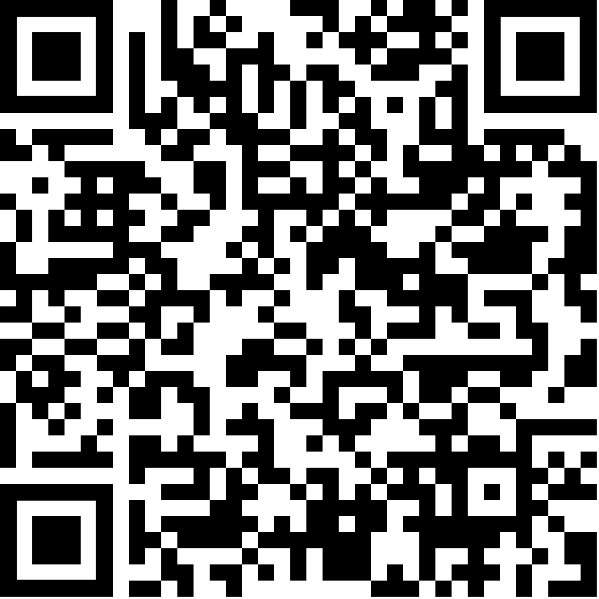
CHÍNH SÁCH HỖ TRỢ
ĐẦU TƯ PHÁT TRIỂN DU LỊCH TRÊN ĐỊA BÀN TỈNH GIAI ĐOẠN 2022 - 2026
Nghị quyết số 01/2022/NQ-HĐND của HĐND Tỉnh
Hỗ trợ đầu tư phát triển điểm du lịch tham quan vườn hoa kiểng hoặc cánh đồng Sen hoặc vườn cây ăn trái hoặc sản phẩm OCOP, sản phẩm nông nghiệp ứng dụng công nghệ cao hoặc gắn với sản xuất làng nghề, làng nghề truyền thống.
Hỗ trợ đầu tư phát triển điểm du lịch tham quan vườn hoa kiểng hoặc cánh đồng Sen hoặc vườn cây ăn trái hoặc sản phẩm OCOP, sản phẩm nông nghiệp ứng dụng công nghệ cao hoặc gắn với sản xuất làng nghề, làng nghề truyền thống.
Hỗ trợ đầu tư loại hình du lịch Homestay (khách lưu trú và trải nghiệm văn hoá sinh hoạt gia đình tại nhà dân) chất lượng cao hoặc Farmstay (khách lưu trú, trải nghiệm các giá trị văn hoá bản địa tại trang trại) kết hợp trải nghiệm nông nghiệp chất lượng cao.
Hỗ trợ đầu tư xây dựng loại hình khách sạn hoặc khu nghỉ dưỡng phức hợp đạt tiêu chuẩn hạng 3 sao, 4 sao và 5 sao.
Hỗ trợ đầu tư mua sắm phương tiện vận chuyển khách du lịch đường thủy.
Hỗ trợ đầu tư mua sắm phương tiện vận chuyển khách du lịch đường bộ.
Hỗ trợ đầu tư xây dựng khu phố ẩm thực, khu phố mua sắm, khu vui chơi giải trí theo mô hình kinh tế ban đêm.
Đầu mối liên hệ:
Sở Văn hóa, Thể thao và Du lịch
Số điện thoại: 02773.851.869.
maithanhnghi@gmail.com

Slide 11
CHÍNH SÁCH HỖ TRỢ
ĐẦU TƯ PHÁT TRIỂN DU LỊCH TRÊN ĐỊA BÀN TỈNH GIAI ĐOẠN 2022 - 2026
Nghị quyết số 01/2022/NQ-HĐND của HĐND Tỉnh
Đồng Tháp hiện có 03 quỹ hỗ trợ cho thanh niên khởi nghiệp, gồm:
Ban Thường vụ Đoàn TNCS Hồ Chí Minh Tỉnh đang quản lý 02 nguồn quỹ: Quỹ quốc gia về giải quyết việc làm nguồn vốn kênh Trung ương Đoàn TNCS Hồ Chí Minh và Quỹ hỗ trợ Thanh niên khởi nghiệp tỉnh Đồng Tháp ủy thác thông qua Ngân hàng Chính sách xã hội
Quỹ Đầu tư Phát triển Tỉnh quản lý Quỹ Bảo lãnh tín dụng Doanh nghiệp nhỏ và vừa và Hỗ trợ khởi nghiệp (Quyết định số 01/QD-BLTD của Quỹ BLTD DNNVV)
Chính sách về bảo lãnh tín dụng
Chính sách về cho vay hỗ trợ khởi nghiệp (Mức vốn cho vay: Đối với cá nhân - tối đa 300.000.000 đồng; Đối với nhóm cá nhân - tối đa 500.000.000 đồng; Đối với doanh nghiệp - tối đa 1.000.000.000 đồng).
Ngoài ra, trong từng chương trình, hoạt động cụ thể sẽ có sự đồng hành, tham gia của các quỹ/nhà đầu tư từ các đơn vị, đối tác, Hiệp hội - Hội - Câu lạc bộ doanh nghiệp/khởi nghiệp trong và ngoài Tỉnh.
Đầu mối liên hệ:
Quỹ Đầu tư Phát triển Tỉnh
SĐT: 02773.83.90.10
maithanhnghi@gmail.com

Slide 12
HỖ TRỢ DOANH NGHIỆP NHỎ VÀ VỪA
Nghị định số 80/2021/NĐ-CP của Chính phủ
HỖ TRỢ CÔNG NGHỆ, THÔNG TIN, TƯ VẤN VÀ PHÁT TRIỂN NGUỒN NHÂN LỰC
HỖ TRỢ DNNVV CHUYỂN ĐỔI TỪ HỘ KINH DOANH
HỖ TRỢ DNNVV KHỞI NGHIỆP SÁNG TẠO
HỖ TRỢ DNNVV THAM GIA CỤM LIÊN KẾT NGÀNH, CHUỖI GIÁ TRỊ
HỖ TRỢ LÃI SUẤT CHO DNNVV KHỞI NGHIỆP SÁNG TẠO, DNNVV THAM GIA CỤM LIÊN KẾT NGÀNH, CHUỖI GIÁ TRỊ
maithanhnghi@gmail.com

Slide 13
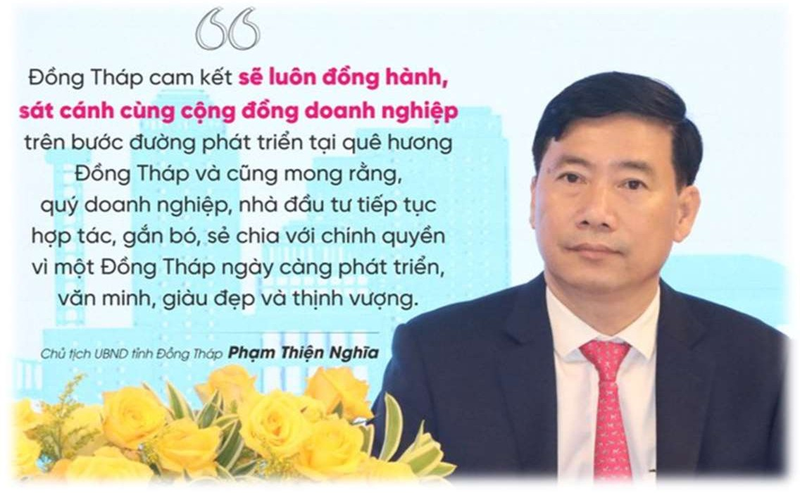
NHẤT QUÁN CHỦ TRƯƠNG: ĐỒNG HÀNH CÙNG DOANH NGHIỆP & KHỞI NGHIỆP
Xác định cải thiện môi trường đầu tư, kinh doanh là một quá trình, là nhiệm vụ thường xuyên, đòi hỏi sự nỗ lực, cố gắng không ngừng nghỉ của cả hệ thống chính trị, tránh là lối mòn.
Năng lực cạnh tranh của tỉnh không chỉ nằm ở các chủ trương, chính sách đề ra mà còn phụ thuộc vào tinh thần và thái độ của phục vụ của người thực thi công vụ.
Cố gắng nỗ lực phụng sự người dân là chìa khóa cho bộ máy công chức hiệu quả và chuyên nghiệp.
maithanhnghi@gmail.com

Slide 14
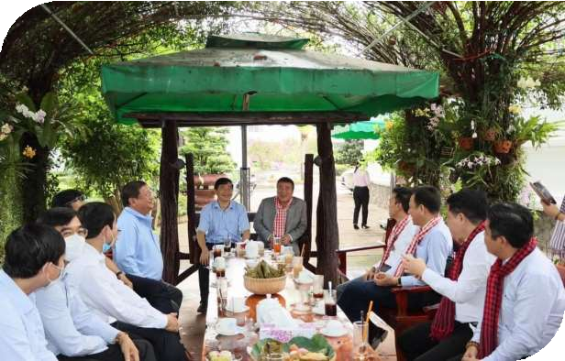
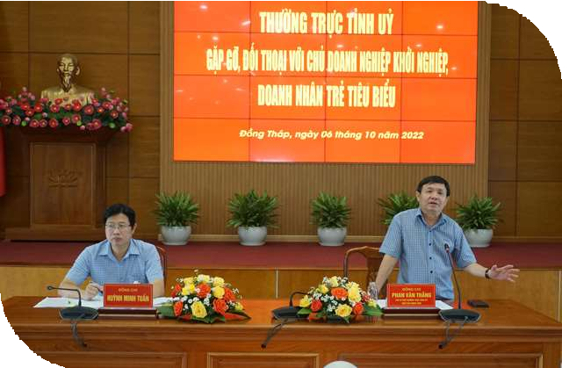
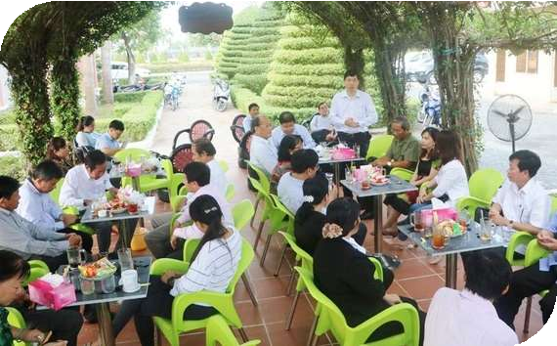
KẾT NỐI: CHÍNH QUYỀN
& DOANH NGHIỆP – KHỞI NGHIỆP
MÔ HÌNH: Cà phê Doanh nghiệp
Tại trụ sở UBND Tỉnh
Tại các Khu/Cụm công nghiệp
Tại các Sở-ngành, địa phương
Tại Doanh nghiệp và khởi nghiệp
...
Khó khăn của doanh nghiệp là khó khăn của địa phương, lấy sự hài lòng của cộng đồng doanh nghiệp làm kim chỉ nam trong hoạt động của chính quyền
maithanhnghi@gmail.com

Slide 15
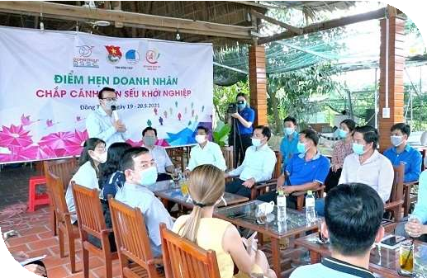
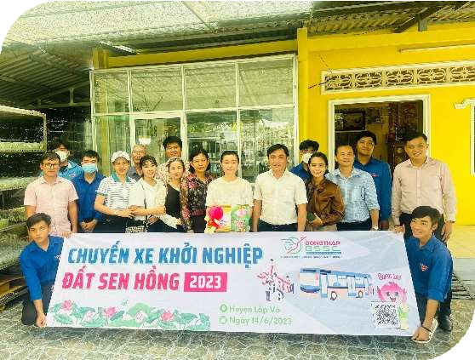
KẾT NỐI: DOANH NGHIỆP & KHỞI NGHIỆP
HOẠT ĐỘNG: Hội – Hiệp hội – CLB
Doanh nghiệp & Khởi nghiệp
Điểm hẹn Doanh nhân
Chắp cánh Đàn Sếu khởi nghiệp
Chuyến xe Khởi nghiệp
Cố vấn khởi nghiệp (Mentor)
...
maithanhnghi@gmail.com

Slide 16
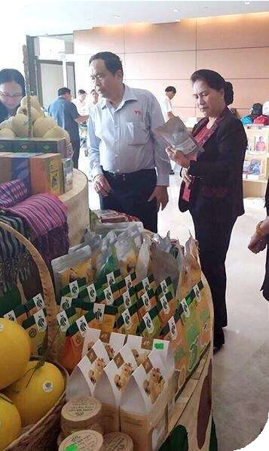
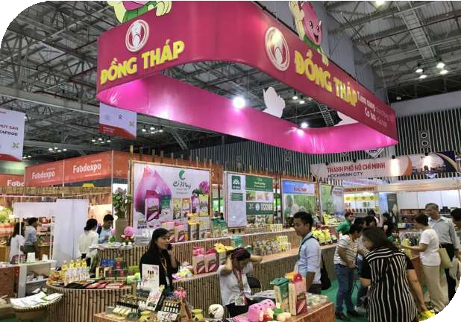
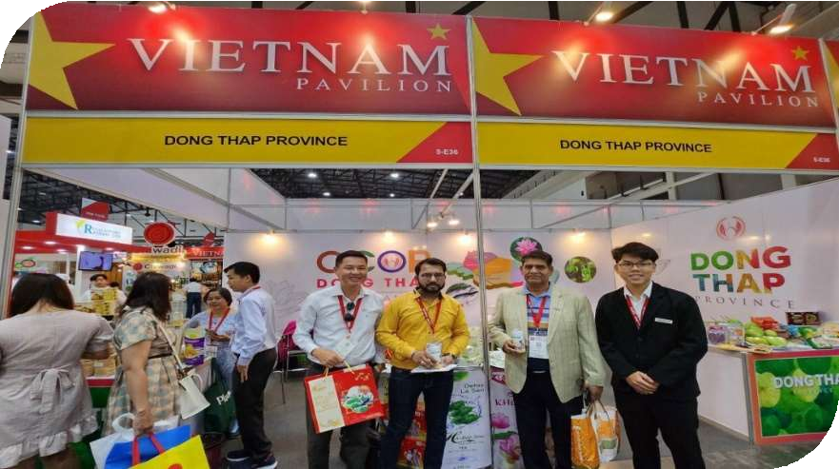
KẾT NỐI: THỊ TRƯỜNG
Hỗ trợ tham gia các Hội chợ, Xúc tiến thương mại & đầu tư (trong và ngoài nước),...
Kết nối với các hệ thống bán lẻ, Siêu thị, Trung tâm thương mại,...
Tổ chức các Sự kiện, Lễ hội (Sen, Xoài, Hoa kiểng,...)
Dùng các sản phẩm khởi nghiệp, đặc sản Đồng Tháp làm quà tặng
(Lãnh đạo địa phương làm đại sứ thương hiệu)
...
maithanhnghi@gmail.com

Slide 17
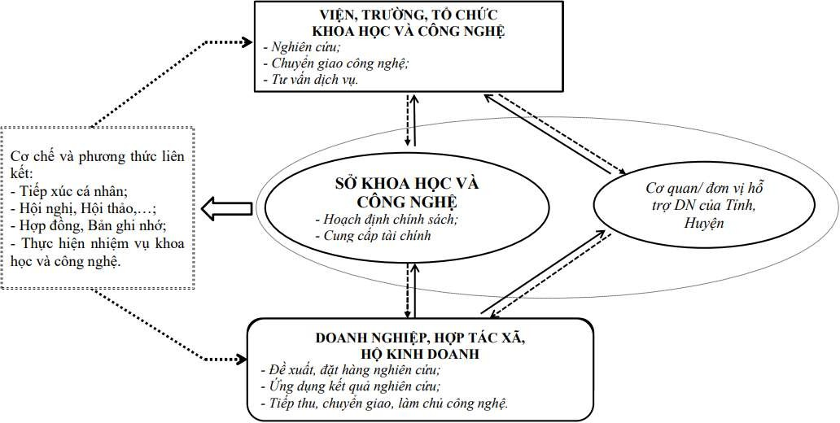
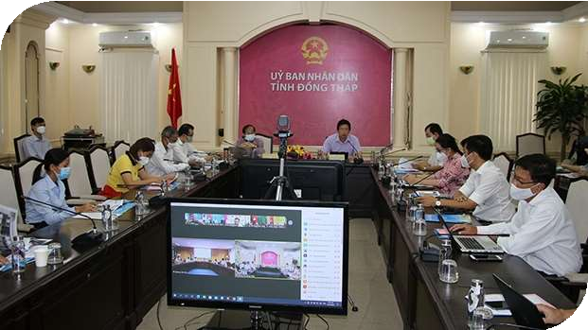
KẾT NỐI: KHOA HỌC & CÔNG NGHỆ
Ban hành Nghị quyết đặc thù nhằm khuyến khích các tổ chức kinh tế đầu tư vào hoạt động khoa học và công nghệ trên địa bàn tỉnh Đồng Tháp.
Hỗ trợ hoạt động phát triển sở hữu trí tuệ
Hỗ trợ hoạt động đổi mới, chuyển giao công nghệ
Hỗ trợ các hoạt động về tiêu chuẩn, đo lường, chất lượng
maithanhnghi@gmail.com

Slide 18
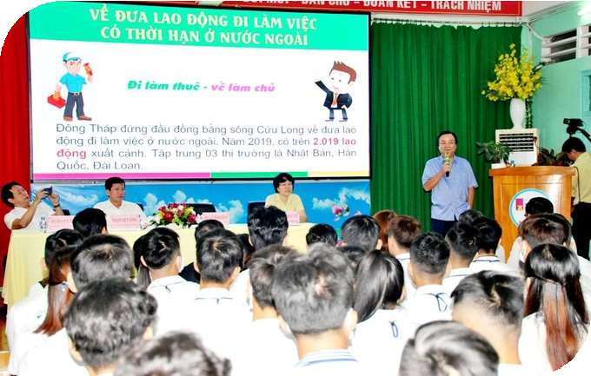
PHÁT TRIỂN NGUỒN NHÂN LỰC
Đào tạo - tập huấn, nâng cao năng lực quản trị - điều hành cho Doanh nghiệp & Khởi nghiệp
Đưa người lao động đi làm việc có thời hạn ở nước ngoài
“Đi làm thuê - Về làm chủ”
Tích lũy vốn tài chính; ngoại ngữ
Tác phong công nghiệp
Tiếp cận khoa học, công nghệ
...
Xây dựng tinh thần KHỞI NGHIỆP cho thanh niên, học sinh, sinh viên,...
Tinh thần DOANH CHỦ không chỉ giới hạn trong làm chủ doanh nghiệp, mà còn ở khía cạnh làm chủ phòng ban, làm chủ sự nghiệp cá nhân, làm chủ công việc của mình và quan trọng nhất là LÀM CHỦ BẢN THÂN
maithanhnghi@gmail.com

Slide 19
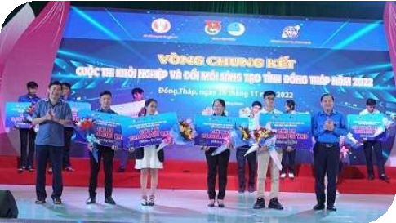
CÁC SỰ KIỆN KHỞI NGHIỆP
Sự kiện Kết nối Khởi nghiệp (Mekong Startup,....)
Cuộc thi Khởi nghiệp và Đổi mới sáng tạo
Học sinh phổ thông
Sinh viên – Thanh niên
Mở rộng phạm vi (trong và ngoài Tỉnh)
Truyền thông: Chuyên mục Khởi nghiệp; Cà phê Doanh nghiệp,...
CUỘC THI KHÔNG CHỈ LÀ CUỘC THI
Khẳng định mô hình kinh doanh
Được góp ý từ chuyên gia
Tiếp cận với nhà đầu tư
Được truyền thông, quảng bá
Kết nối đối tác
Tìm kiếm đồng hành
Tiếp cận khách hàng
Tiền thưởng
maithanhnghi@gmail.com

Slide 20
TRUNG TÂM HỖ TRỢ DOANH NGHIỆP VÀ KHỞI NGHIỆP
là đơn vị sự nghiệp công lập trực thuộc Sở Kế hoạch và Đầu tư; là đầu mối kết nối nguồn lực và triển khai các hoạt động hỗ trợ khởi nghiệp, phát triển doanh nghiệp nhỏ và vừa; hỗ trợ tư vấn thủ tục cho doanh nghiệp, nhà đầu tư


☒

maithanhnghi@gmail.com
20

Slide 21
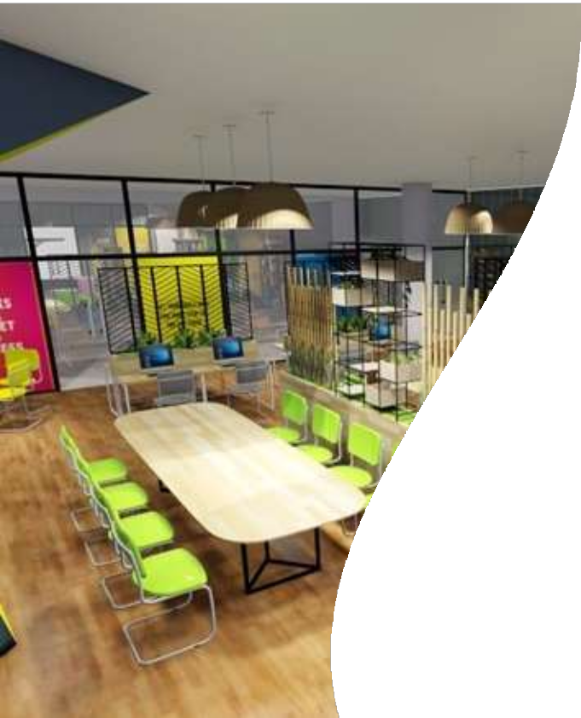
KHÔNG GIAN LÀM VIfiC CHUNG
HỖ TRỢ DOANH NGHIfiP NHỎ VÀ VỪA
TẦNG TRfiT – TÒA NHÀ KHỐI CÁC CƠ QUAN ĐƠN VỊ SỰ NGHIfiP TỈNH
Số 10 Lê Thị Riêng, Phường 1, Tp. Cao Lãnh, ĐT.
 DongThapBSS
C.vn maithanhnghi@gmail.com 21

Slide 22
SỞ KẾ HOẠCH VÀ ĐẦU TƯ TỈNH ĐỒNG THÁP
TRUNG TÂM HỖ TRỢ DOANH NGHIfiP VÀ KHỞI NGHIfiP
CHÍNH SÁCH, CHƯƠNG TRÌNH HỖ TRỢ
LẬP NGHIỆP - KHỞI NGHIỆP
ĐỒNG THÁP – NGÀY 17/10/2024
MAI THANH NGHỊ - GIÁM ĐỐC TRUNG TÂM
0919 022 299  maithanhnghi@gmail.com
 DongThapBSSC.vn
 DongThapBSSC.vn
 DongThapBSSC.vn maithanhnghi@gmail.com 22

